Slide 1


XIN CHÀO CÁC EM!
CHÀO MỪNG CÁC EM ĐẾN VỚI BÀI HỌC MỚI!

Slide 2
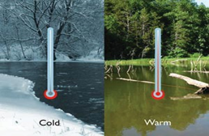
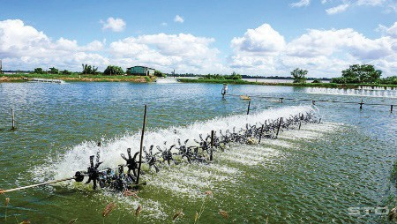
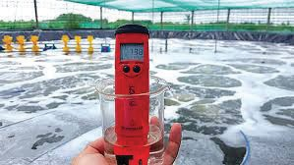
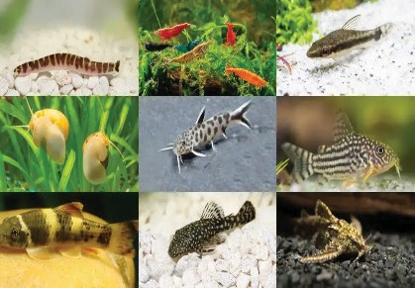
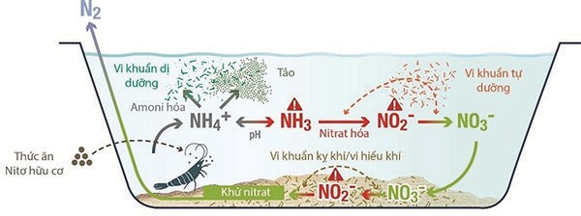
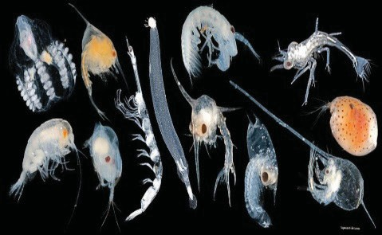
KHỞI ĐỘNG
+ Môi trường nuôi thuỷ sản là gì?
+ Môi trường nuôi thuỷ sản cần những yêu cầu gì?
+ Quạt nước trong hình ảnh dưới đây có vai trò gì đối với môi trường nuôi thuỷ sản?

Slide 3
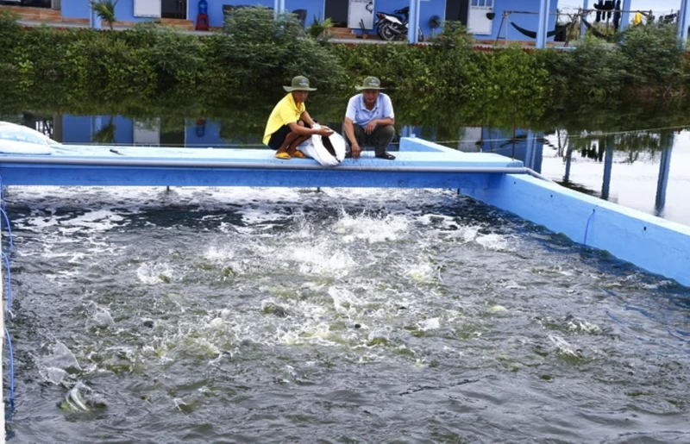
BÀI 11. MỘT SỐ CHỈ TIÊU CƠ BẢN CỦA
MÔI TRƯỜNG NUÔI THUỶ SẢN

Slide 4

NỘI DUNG BÀI HỌC
Các yêu cầu chính của môi trường nuôi
thuỷ sản
01.
Các yếu tố ảnh hưởng đến môi trường nuôi thuỷ sản
02.
Thực hành: Đo chỉ tiêu của môi trường nuôi thuỷ sản
03.

Slide 5
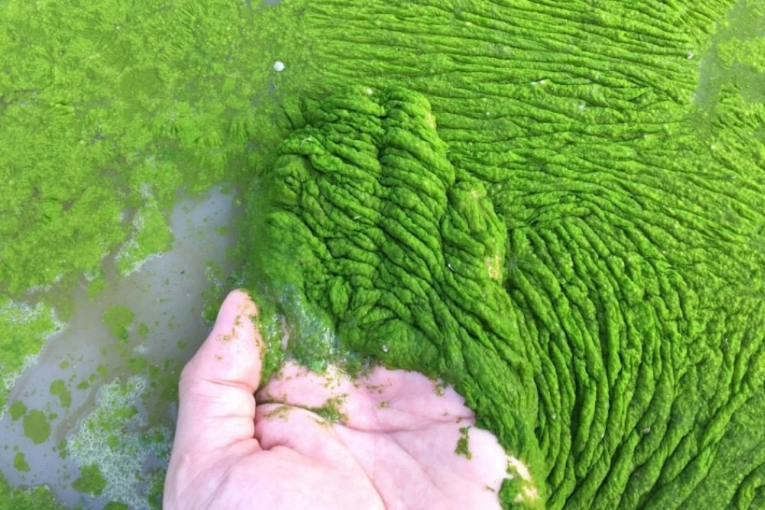
1
CÁC YÊU CẦU CHÍNH CỦA MÔI TRƯỜNG NUÔI THUỶ SẢN

Slide 6
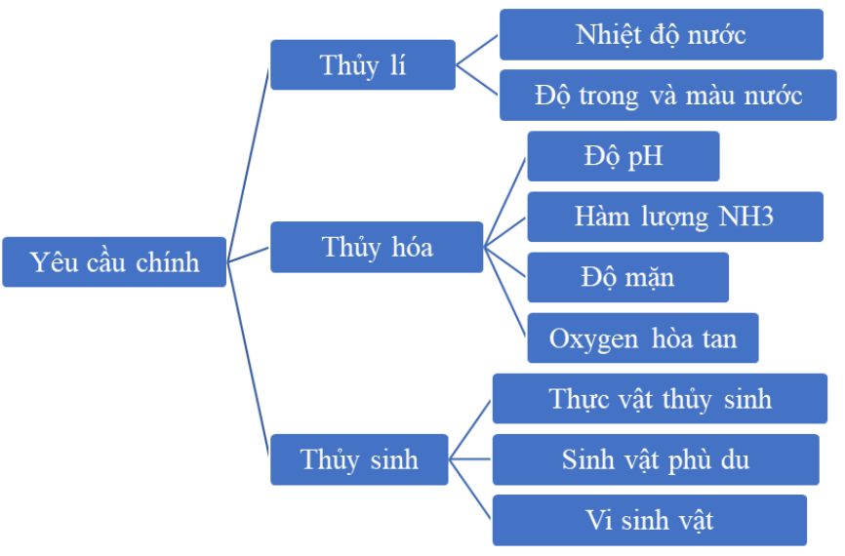
1
2
3

Slide 7
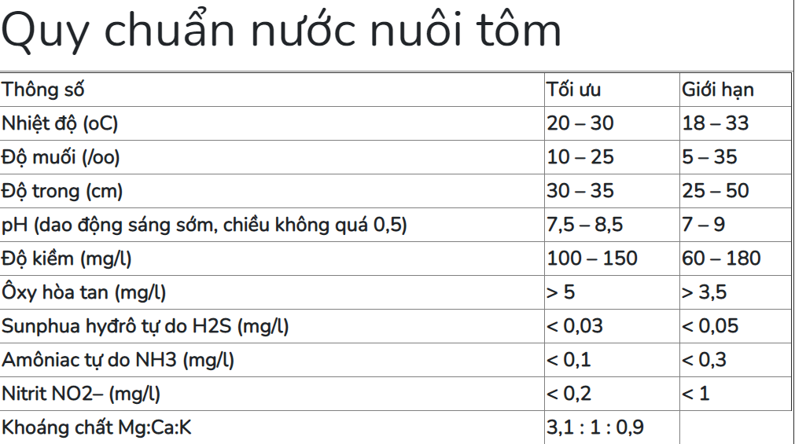

1.1. Yêu cầu về thuỷ lý
a. Nhiệt độ nước:
Nhiệt độ ⁽⁰C ⁾
Đọc thông tin trang 55, quan sát hình ảnh sau và thực hiện yêu cầu: Trình bày yêu cầu về nhiệt độ của nước nuôi thuỷ sản.

Slide 8
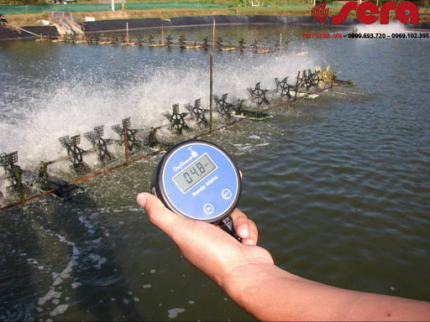
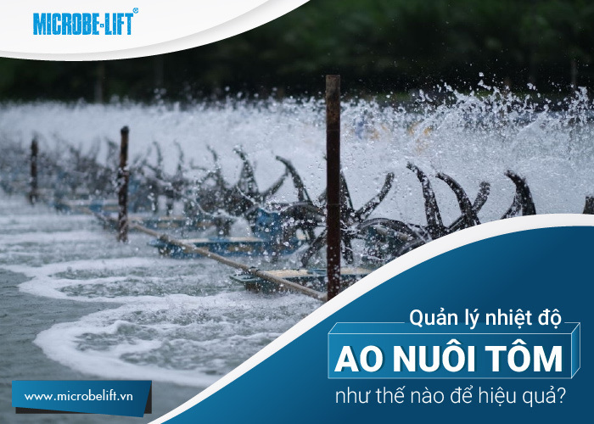
– Nhiệt độ môi trường có ảnh hưởng lớn đến các đối tượng nuôi thuỷ sản do
chúng là động vật biến nhiệt.
– Nhiệt độ ảnh hưởng đến: tỉ lệ sống, tốc độ sinh trưởng, khả năng sinh sản của
động vật thuỷ sản, mùa vụ nuôi, đối tượng nuôi và đặc điểm xuất hiện dịch bệnh.
– Nhiệt độ phù hợp đối với động vật thuỷ sản vùng nhiệt đới như cá rô phi, cá tra,
tôm sú khoảng 25 – 30oC; đối với cá nước lạnh như cá hồi vân, cá tầm là 13 – 18⁰C.

Slide 9
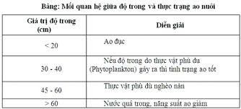
1.1. Yêu cầu về thuỷ lý
b. Độ trong màu nước:
Đọc nội dung Phần b, Mục 1.1, trang 55, 56 SGK , nghiên cứu bảng và trả lời câu hỏi sau: Độ trong và màu nước ao nuôi thuỷ sản chủ yếu do thành phần nào quyết định?

Slide 10

Thành phần quyết định độ trong màu nước
Hoá chất, cặn vẫn, phù sa.
Các loài vi tảo với tốc độ phát triển khác nhau tạo ra màu nước khác nhau.
Màu phù hợp với ao nuôi nước ngọt là màu xanh (tảo lục).
Màu phù hợp với ao nuôi tôm là màu vàng nâu (tảo silic).
Độ trong phù hợp với ao nuôi cá là 20– 30cm, ao nuôi tôm là 30 – 45cm

Slide 11
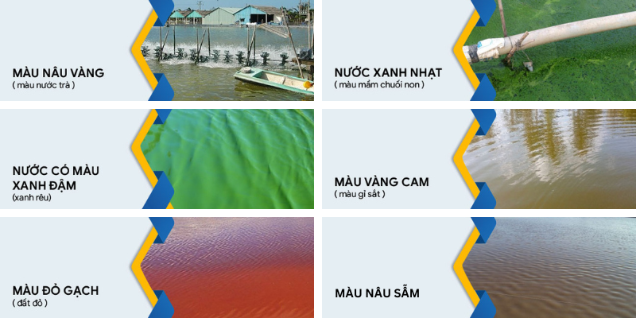
MỘT SỐ MÀU NƯỚC PHỔ BIẾN

Slide 12
1.2. Yêu cầu về thuỷ hoá
a. Hàm lượng oxygen hoà tan:
Khuếch tán từ không khí
Đọc thông tin trong SGK (phần a, mục 1.2 trang 56) và thực hiện yêu cầu: Nêu nguồn cung cấp oxygen hoà tan cho ao nuôi thuỷ sản.
Quang hợp của thực vật thuỷ sinh.

Slide 13
1. Ao nuôi thuỷ sản thường có hàm lượng oxygen hoà tan thấp khi nào?
Mức thấp (< 3ml) thường xuất hiện vào ban đêm và rạng sáng, đặc biệt những ngày trời nắng.
Mức cao (>5ml) thường xuất hiện vào ban ngày, các loài thuỷ sản phát triển tốt ở mức này.
2. Làm thế nào để xác định lượng oxygen hoà tan trong nước?
1
Phân tích chuẩn độ trong phòng thí nghiệm
2
Đo tại hiện trường bằng máy đo oxygen điện tử
3
Sử dụng các bộ KIT đo nhanh bằng phương pháp so màu

Slide 14
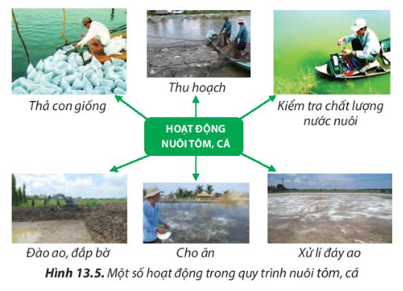
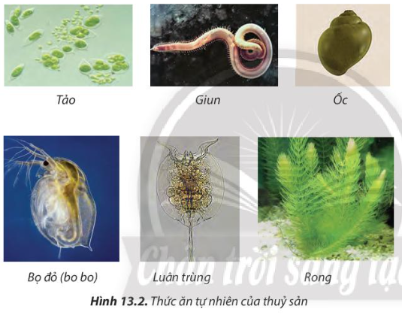
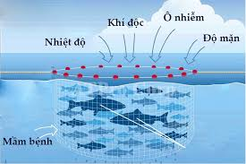
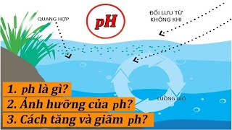

Slide 15
1.2. Yêu cầu về thuỷ hoá
b. Độ pH:

Slide 16
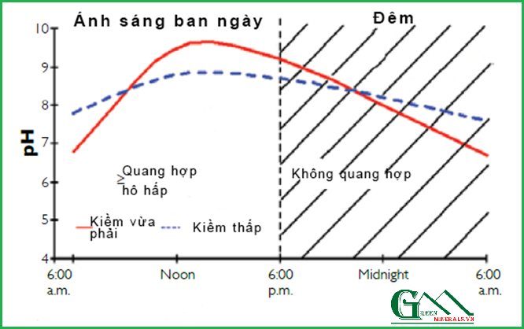
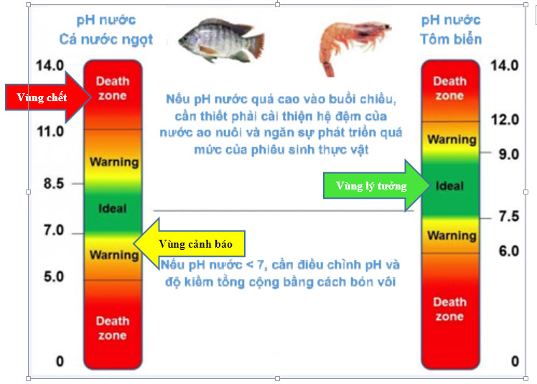
1.2. Yêu cầu về thuỷ hoá
c. Độ pH:
Giá trị pH của thuỷ vực thay đổi theo chu kỳ ngày. - đêm.
Khoảng pH thích hợp cho các loài thuỷ sản sinh trưởng là từ 6,5 – 8,5.
Để đo độ pH có thể sử dụng máy đo pH điện tử; quỳ tím hoặc bộ KIT đo nhanh theo phương pháp so màu.

Slide 17
1.2. Yêu cầu về thuỷ hoá
c. Hàm lượng amonia:
Nêu nguồn gốc sản sinh ra ammonia trong ao nuôi thuỷ sản? Hợp chất nàycó ảnh hưởng gì đến động vật thuỷ sản?
Chất thải, chất bài tiết của động vật thuỷ sản.
Phân huỷ chất thải hữu cơ chứa Nitrogen.
Ao nuôi mật độ cao, thức ăn chứa hàm lượng ammonia cao.
Ảnh hưởng: Cản trở quá trình hô hấp gây ngộ độc cho thuỷ sản.
NGUỒN GỐC AMONIA

Slide 18
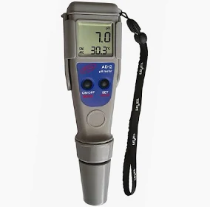
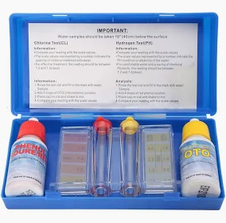
1.2. Yêu cầu về thuỷ hoá
c. Hàm lượng amonia:
Cách xác định độ pH:
Máy đo pH điện tử.
Bộ KIT so màu.
Phân tích chuẩn độ trong phòng thí nghiệm.
Máy đo pH Bộ KIT so màu

Slide 19
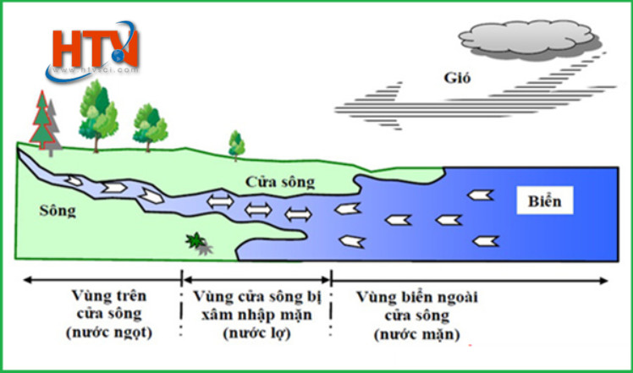
1.2. Yêu cầu về thuỷ hoá
d. Độ mặn:
Bạn có biết độ mặn trong nuôi trồng thuỷ sản?

Slide 20

Nêu yêu cầu về độ mặn của nước nuôi thuỷ sản?
‰
Nước ngọt: 0,01 – 0,05
Nước lợ: 0.5 – 30
Nước mặn: 30 – 40
Nước rất mặn: >.40
Cho ví dụ các loại thuỷ sản thích hợp với từng độ mặn trên?
‰
. ‰
‰
‰
‰
Độ mặn có thành phần muối NaCl là chủ yếu; Là số gram chất tan/ kg dung dịch;
Phương pháp đo độ mặn:
Sử dụng khúc xạ kế
Sử dụng tỉ trọng kế
Sử dụng thiết bị đo điện tử

Slide 21
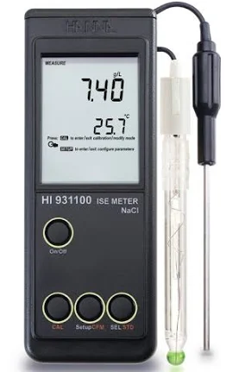
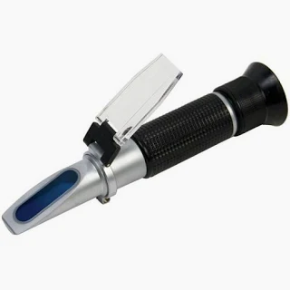
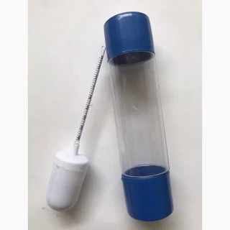
Các thiết bị đo độ mặn phổ biến hiện nay
Thiết bị đo điện tử Khúc xạ kế Tỉ trọng kế

Slide 22
1.3. Yêu cầu về thuỷ sinh vật:
THẢO LUẬN NHÓM
Các nhóm đọc thông tin trong SGK ( Mục 1.3, tr60 )và hoàn thành phiếu học tập sau:
Phân loại | Thành phần | Tác dụng với môi trường nuôi | Cách phát huy ưu điểm
TV thuỷ sinh
ĐV thuỷ sinh
VSV

Slide 23
Phân loại | Thành phần | Tác dụng với môi trường nuôi | Cách phát huy ưu điểm
TV thuỷ sinh | TV phù du Bèo, rong rêu TV bậc cao | Tạo ra oxygen hoà tan Hấp thụ amonia Hấp thụ cacbondioxit | Tạo môi trường trong lành, không bị ô nhiểm C² nguồn thức ăn
ĐV thuỷ sinh | Động vật phù du kích cỡ nhỏ như luân trùng, copepoda... ĐV đáy như thân mềm, giun đốt... | Là thức ăn chủ yếu cho tôm, cá giai đoạn nhỏ. Làm trong sạch môi trường nuôi. | Quản lý độ trong, màu nước phù hợp. C² nguồn thức ăn
VSV | Nhóm có lợi: Bacciluss; Lactobaccilus… Nhóm có hại: Vibro; Aeromonas… | Phân huỷ chất hữu cơ, chất độc Gây bệnh cho thuỷ sản Đánh giá chất lượng MT nước. | Quản lý nguồn nước, tiêu diệt VSV gây hại. Tạo điều kiện cho VSV có lợi phát triển.

Slide 24
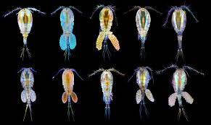
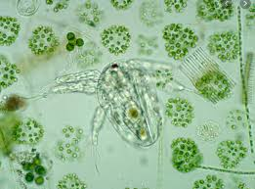
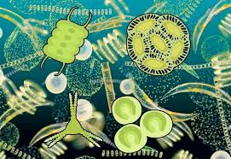
Nhóm động vật phù du

Slide 25
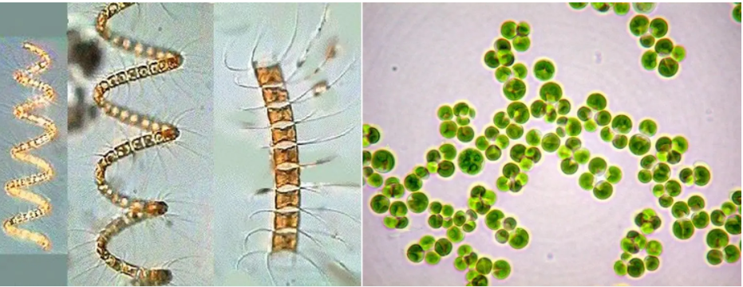
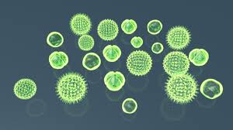
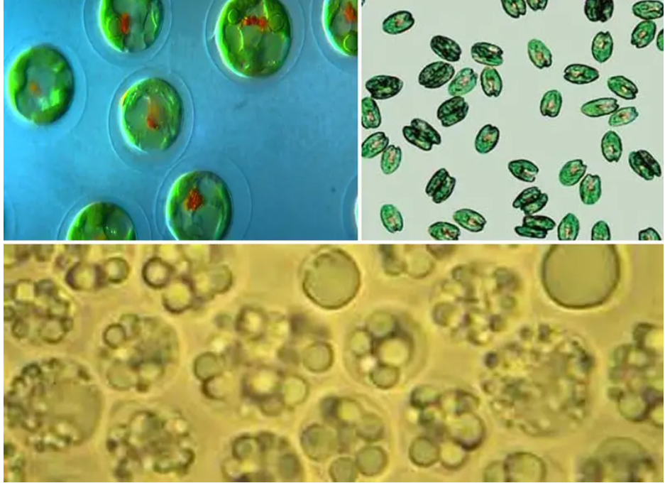
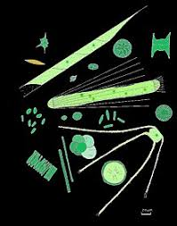
Nhóm thực vật phù du

Slide 26
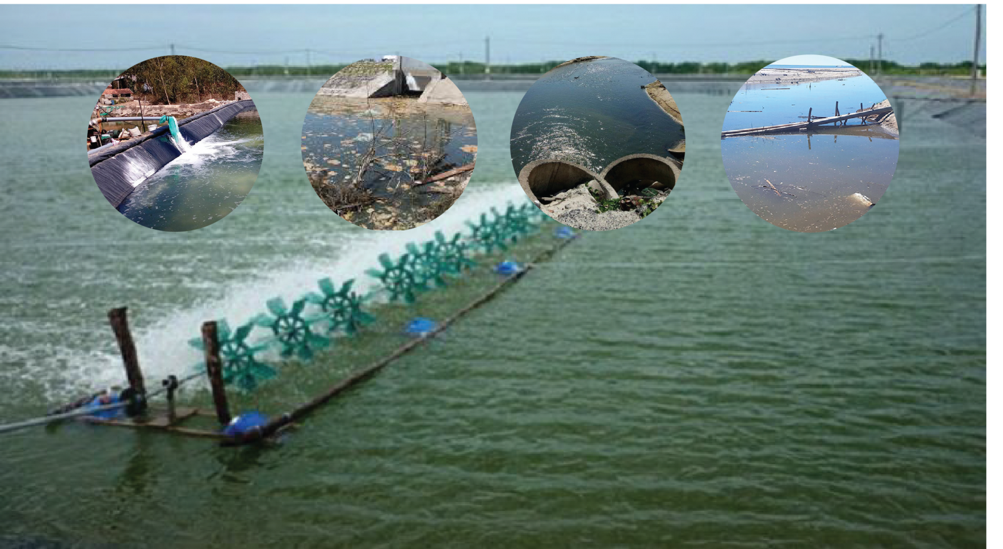
2
CÁC YẾU TỐ ẢNH HƯỞNG ĐẾN MÔI TRƯỜNG NUÔI THUỶ SẢN

Slide 27
Các yếu tố ảnh hương đến MT nuôi thuỷ sản
Thời tiết, khí hậu
Nguồn nước
Thổ nhưỡng
Ảnh hưởng từ quá trình vận hành nuôi

Slide 28

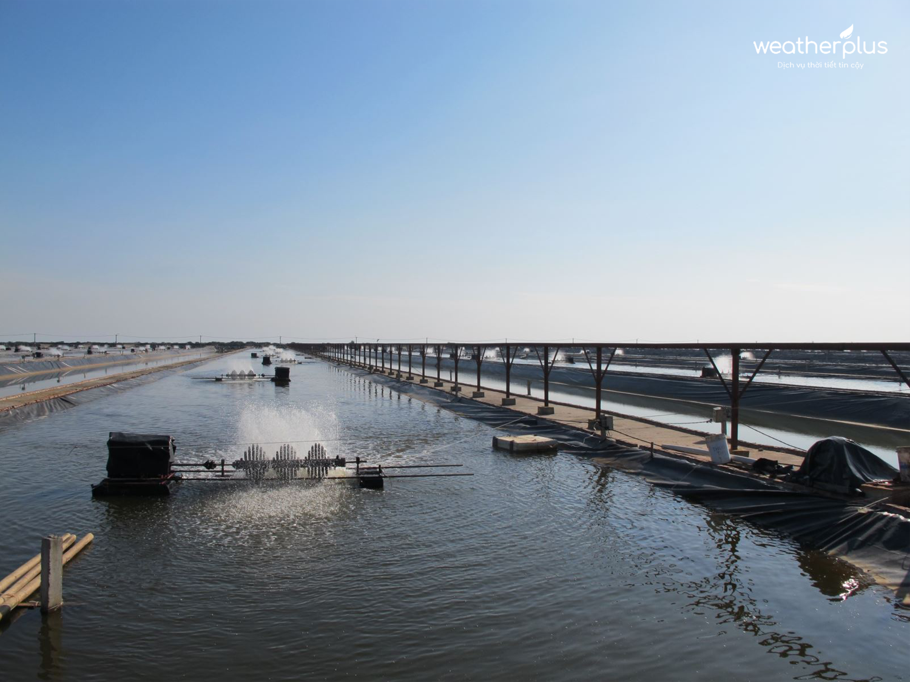
2. Các yếu tố ảnh hưởng đến môi trường nuôi thuỷ sản:
2.1. Thời tiết, khí hậu:
THẢO LUẬN NHÓM
Đọc thông tin trong sách giáo khoa và thực hiện yêu cầu:
Phân tích ảnh hưởng của thời tiết, khí hậu vùng nuôi đối với hoạt động nuôi thuỷ sản?
Vì sao mùa vụ thả nuôi thuỷ sản ở miền Bắc và miền Nam khác nhau?

Slide 29
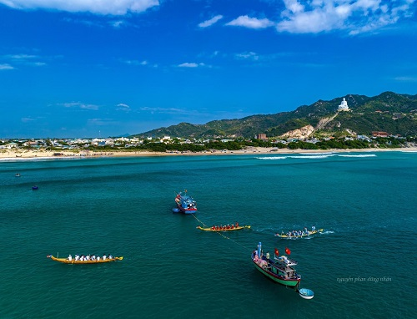
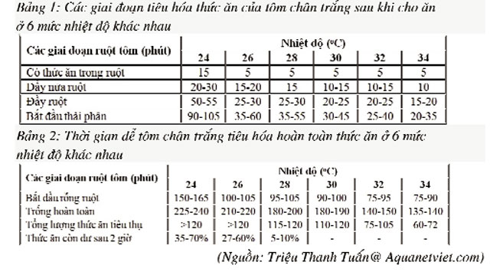
2. Các yếu tố ảnh hưởng đến môi trường nuôi thuỷ sản:
2.1. Thời tiết, khí hậu:
- Thời tiết khí hậu ảnh hưởng đến nhiệt độ trung bình và biến động nhiệt độ theo mùa
- Mỗi nhóm động vật thuỷ sản có thể sống, sinh trưởng, sinh sản trong khoảng nhiệt độ khác nhau.

Slide 30
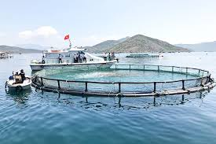
2. Các yếu tố ảnh hưởng đến môi trường nuôi thuỷ sản:
2.2. Nguồn nước:
Đọc thông tin trong sách giáo khoa kết hợp liên hệ thực tế và thực hiện yêu cầu: Nguồn nước nuôi thuỷ sản có từ đâu? Nguồn nước ảnh hưởng như thế nào đến quá trình nuôi?

Slide 31
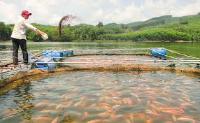
Nguồn nước
Cấp từ hệ thống kênh, mương gần khu vực nuôi
Chất lượng nước ở vùng nuôi có thể bị ảnh hưởng bởi sinh hoạt dân cư và hoạt động chăn nuôi
Là yếu tố quyết định đến sự thành công của nuôi trồng thuỷ sản.

Slide 32

2. Các yếu tố ảnh hưởng đến môi trường nuôi thuỷ sản:
2.3. Thổ nhưỡng:

Slide 33
Đất nuôi trồng thuỷ sản
Mỗi vùng nuôi có đặc trưng thỗ nhưỡng khác nhau
Nước luôn tiếp xúc và trao đổi vật chất với nền đáy mang đặc trưng thổ nhưỡng
Thỗ nhưỡng tác động trực tiếp đến chất lượng môi trường nước.

Slide 34
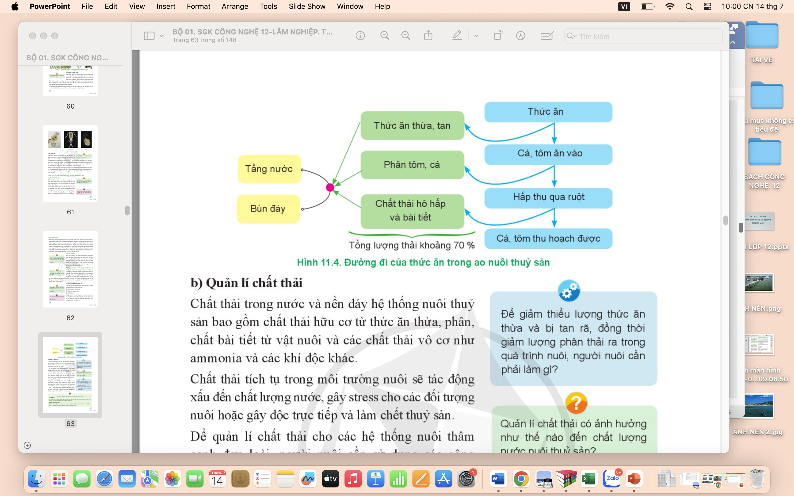
2. Các yếu tố ảnh hưởng đến môi trường nuôi thuỷ sản:
2.4. Ảnh hưởng từ quá trình vận hành hệ thống nuôi:
a. Lượng chất thải từ thức ăn:
1. Chất thải từ thức ăn đưa vào hệ thống nuôi ảnh hưởng như thế nào đến môi trường nuôi thuỷ sản?
2. Dựa vào hình 11.4 hãy phân tích đường đi của thức ăn trong ao nuôi thuỷ sản?

Slide 35
2. Các yếu tố ảnh hưởng đến môi trường nuôi thuỷ sản:
2.4. Ảnh hưởng từ quá trình vận hành hệ thống nuôi:
a. Quản lý chất thải:
Đọc SGK (Mục 2.4.b) kết hợp xem video 11.1 về quản lý chất thải và trả lời các câu hỏi sau?
Để giảm thiểu lượng thức ăn thừa và bị tan rã, đồng thời giảm thiểu lượng phân thải ra trong quá trình nuôi, người nuôi cần làm gì?
Quản lý chất thải có ảnh hưởng như thế nào đến nước nuôi thuỷ sản?

Slide 36
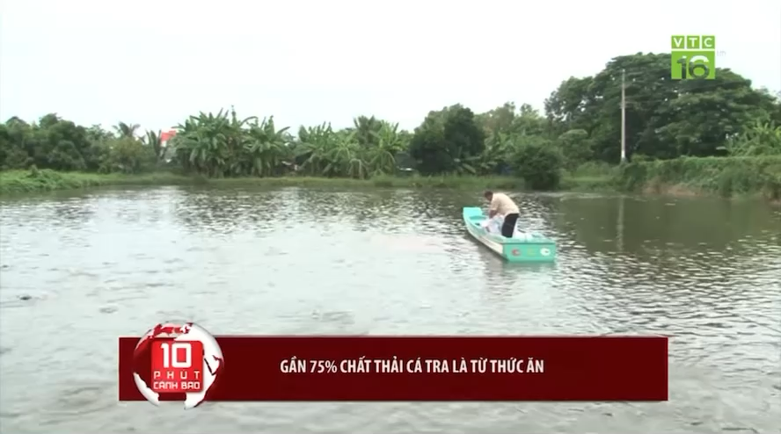
2. Các yếu tố ảnh hưởng đến môi trường nuôi thuỷ sản:
2.4. Ảnh hưởng từ quá trình vận hành hệ thống nuôi:
b. Quản lý chất thải: Video 11.1

Slide 37
2. Các yếu tố ảnh hưởng đến môi trường nuôi thuỷ sản:
2.4. Ảnh hưởng từ quá trình vận hành hệ thống nuôi:
b. Quản lý chất thải:
Tác động xấu đến chất lượng nước, gây stress, gây độc, có thể làm chết thuỷ sản.
Chất thải
Xử lý nguồn thức ăn.
Sử dụng công nghệ xử lý môi trường…
Quản lý chất thải
Quản lý chất thải tốt giúp đảm bảo môi trường nuôi ổn định, các chỉ số ở mức tốt, độ trong màu nước tốt, tạo điều kiện để hoạt động trồng diễn ra hiệu quả.

Slide 38
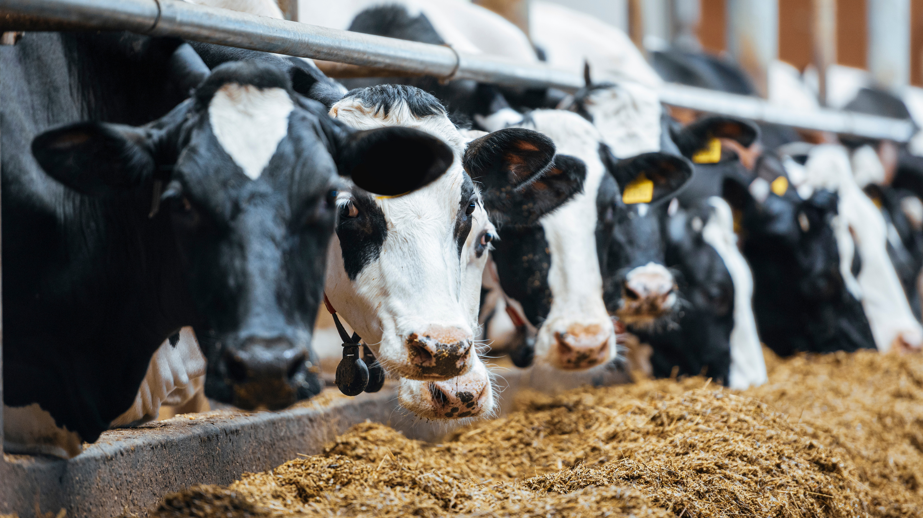
3
THỰC HÀNH: ĐO MỘT SỐ CHỈ TIÊU MÔI TRƯỜNG NUÔI THUỶ SẢN

Slide 39
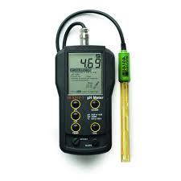
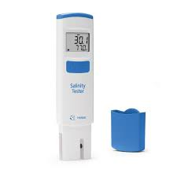
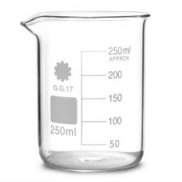
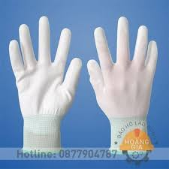
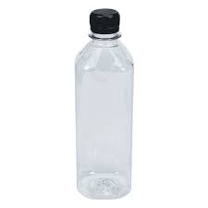
3. Thực hành: Đo một số chỉ tiêu môi trường nuôi thuỷ sản
3.1. Chuẩn bị:
Máy đo pH
Máy đo độ mặn
3 chai nhựa
Nước cất
3 cốc thuỷ tinh 250ml
Găng tay
Máy đo pH Máy đo độ mặn
Găng tay Chai nhựa Cốc thuỷ tinh

Slide 40
3. Thực hành: Đo một số chỉ tiêu môi trường nuôi thuỷ sản
3.2. Quy trình:
Bước 1: Dùng chai nhựa thu 3 mẫu nước từ 3 ao nuôi, đánh dấu 1 đến 3.
Bước 2: Đổ nước từ chai ra cốc thuỷ tinh tương ứng.
Bước 3: Bật thiết bị đo, nhúng ngập đầu vào từng cốc nước, giá trị đo sẽ hiển thị trên thiết bị đo.
Bước 4: Ghi lại giá trị đo vào bảng 11.1
Mẫu nước | Độ pH | Độ mặn | Phù hợp/ Không phù hợp
Mẫu 1 | ? | ? | ?
Mẫu 2 | ? | ? | ?
Mẫu 3 | ? | ? | ?

Slide 41
3. Thực hành: Đo một số chỉ tiêu môi trường nuôi thuỷ sản
3.3. Đánh giá kết quả:
HS đánh giá kết quả vào bảng 11.2
Chỉ tiêu đánh giá | Kết quả đánh giá | Độ mặn | Phù hợp/ Không phù hợp
Mẫu 1 | Tốt | Đạt | Không đạt
Thực hiện quy trình | ? | ? | ?
Kết quả thực hành | ? | ? | ?

Slide 42
LUYỆN TẬP
Câu 1: Ở Việt Nam, địa phương nào có nhiệt độ phù hợp để nuôi cá Hồi Vân?
Gợi ý trả lời:
- Cá hồi vân là loài cá nước lạnh, đặc trưng của vùng ôn đới. Để loài cá này có khả năng sinh trưởng tốt nhất, cần mức nhiệt phù hợp từ 13 – 18ºC.
- Do đó, ở Việt Nam chỉ có một số khu vực đáp ứng được điều kiện nhiệt này quanh năm như vùng núi cao ở khu vực Tây Bắc (như Lào Cai, Lai Châu, Yên Bái, Hà Giang) hoặc một số khu vực Tây Nguyên (Lâm Đồng, Đắk Lắk, Kon Tum,...) có thể nuôi được loài thuỷ sản này.

Slide 43
LUYỆN TẬP
Câu 2: Vì sao những ao nuôi cá nước chảy ở vùng miền núi luôn có lượng oxygen hoà tan cao mà không cần sử dụng sực khí?
Gợi ý trả lời:
Ở các vùng nuôi thuỷ sản khu vực suối nước chảy, nước thường được cung cấp vào ao, bể nuôi nhờ chênh lệch độ cao của nguồn nước từ suối, khe nước với ao nuôi.
Dòng nước luôn chuyển động, giúp tăng khả năng tiếp xúc của không khí với bề mặt nước một cách tự nhiên, từ đó tăng khả năng khuếch tánoxygen vào nước, tương tự như cơ chế tăng cường oxygen của các hệ thống khuấy đảo nước.
Do đó, người nuôi thường không cần sử dụng thêm sục khí ở các hệ thống nuôi này.

Slide 44
VẬN DỤNG
Câu 1: Khi tìm hiểu về chủ đề “Các yếu tố ảnh hưởng đến môi trường nuôi thủy sản”. Một nhóm học sinh đưa ra các nhận định sau:
a) Thời tiết, khí hậu khu vực nuôi ảnh hưởng đến mức nhiệt trung bình và biến động nhiệt độ theo các mùa trong năm của thuỷ vực.Đ
b) Ở miền Bắc, thả giống thuỷ sản từ tháng 7 đến tháng 9 . Ở miền Nam, thả giống thuỷ sản quanh năm.S
c) Chất thải từ quá trình vận hành hệ thống nuôi bao gồm các chất thải rắn, lỏng, khí như: Phân và chất độn chuồng, thức ăn thừa, xác động vật, nước thải, khí thải: CO2. NH3, ...Đ
d) Chất thải từ thức ăn đưa vào hệ thống nuôi không gây ô nhiễm môi trường nước, không gây hại cho vật nuôi và hệ sinh thái. S

Slide 45
VẬN DỤNG
Câu 2: Nhóm học sinh được giao nhiệm vụ tìm hiểu và thuyết trình về “ Đường đi của thức ăn trong ao nuôi thủy sản”.

Slide 46
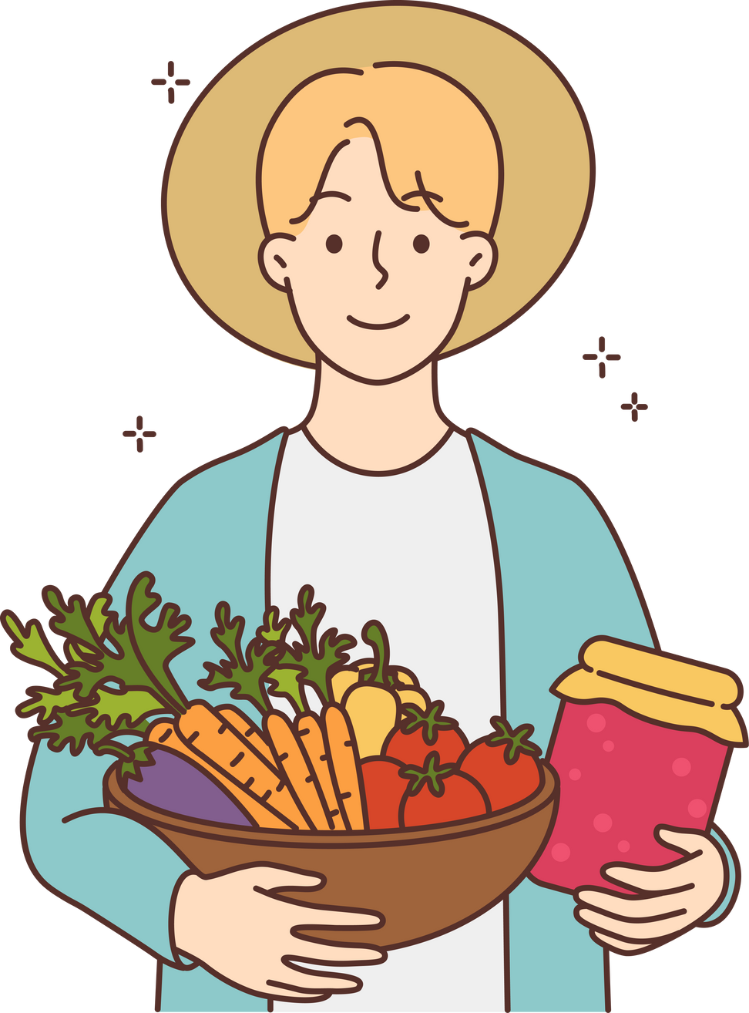


HƯỚNG DẪN VỀ NHÀ
Ôn lại kiến thức đã học: Một số chỉ tiêu cơ bản của môi trường nuôi thuỷ sản
Hoàn thành bài tập phần Vận dụng.
Đọc và tìm hiểu trước Bài 12. Quản lý môi trường nuôi thuỷ sản.

Slide 47
CẢM ƠN CÁC EM ĐÃ CHÚ Ý LẮNG NGHE BÀI GIẢNG!

